Slide 1
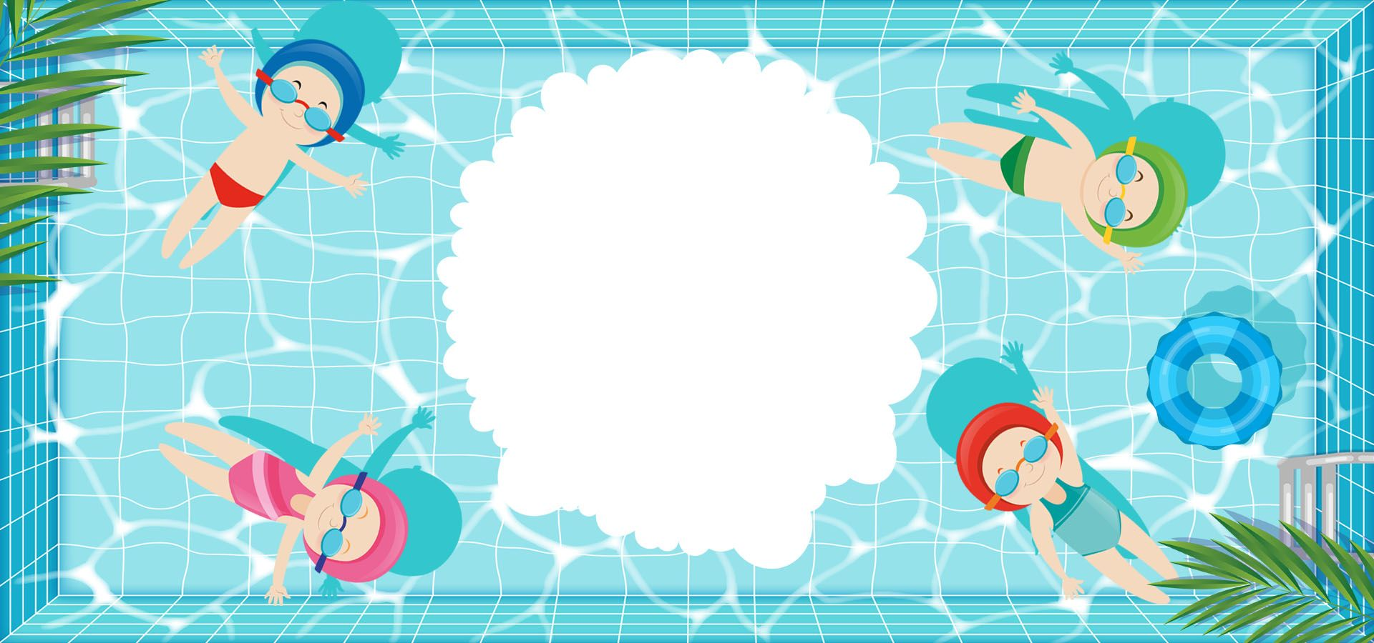
Ребята, вы любите такое время года, как лето? Почему?
Конечно, кто же его не любит. Ведь летом тепло, светит солнышко, зреют вкусные ягоды, цветут цветочки.
А вы любите провести жаркие летние дни на берегу какого-либо водоема, поплавать в водичке, позагорать на теплом песочке?
А вы знаете что можно, а что нельзя делать в воде? Сегодня мы поговорим об этом.

Slide 2
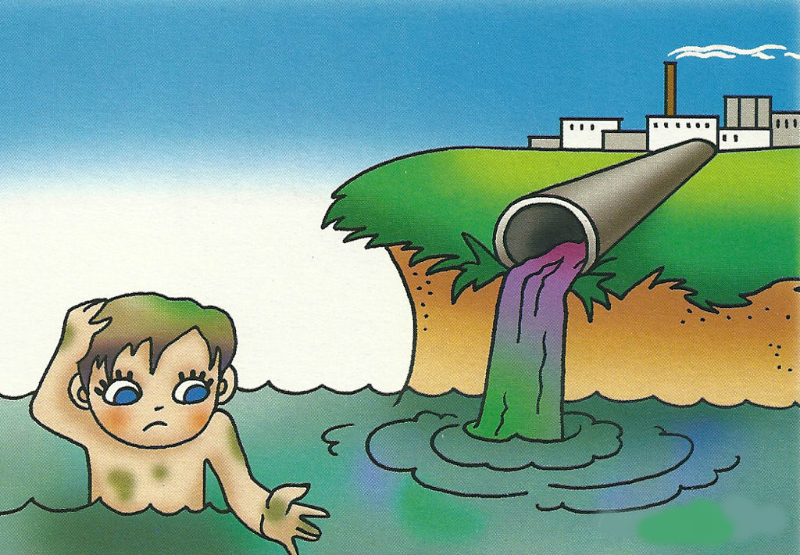
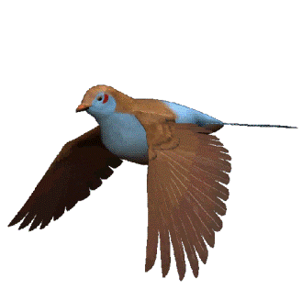
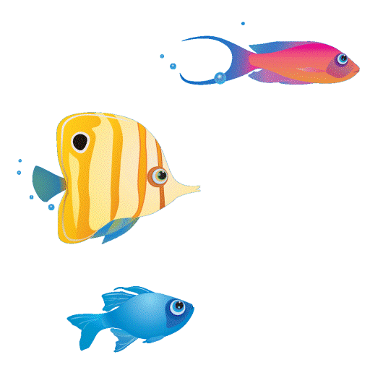
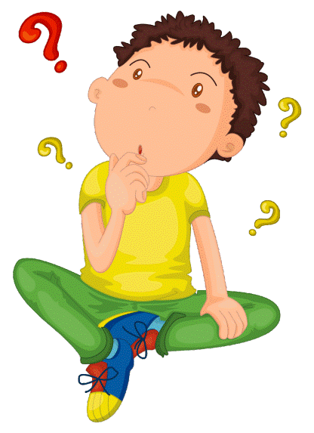
Ребята, вы умеете плавать?
Как вы думаете, в любом ли водоеме можно купаться?
Нет конечно. Для начала нужно спросить у взрослых, достаточно ли там чистая вода. Ведь если нет, то микробы, которые попадут к вам в организм, вызовут у вас самые неприятные болячки!
А еще нужно, чтобы на дне реки/озера не было битого стекла, коряг, острых жестянок, глубоких ям и других вещей, из-за которых вы можете пораниться.

Slide 3
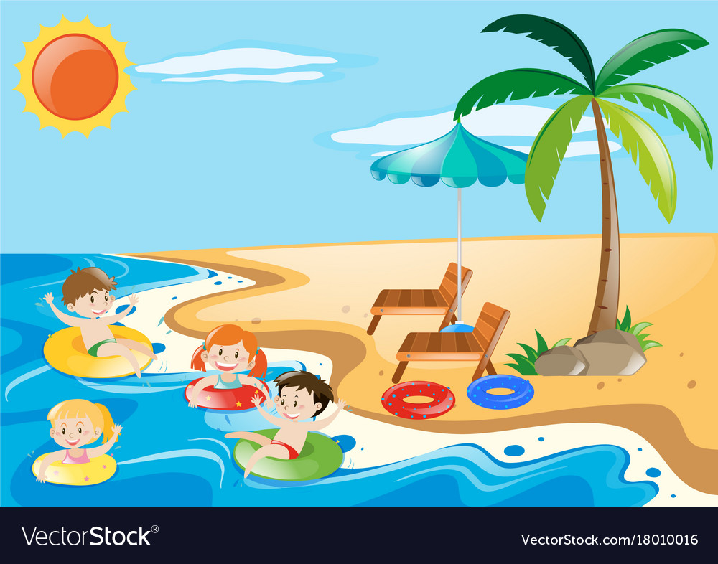
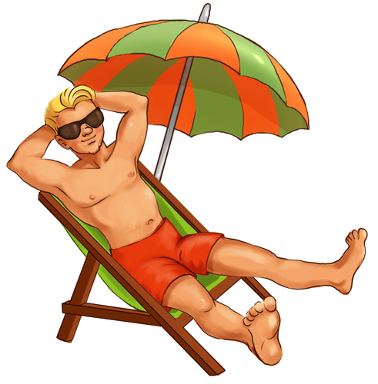
Следующее правило – купаться нужно только под присмотром взрослых.
Купайтесь недалеко от берега, чтобы они вас видели.

Slide 4
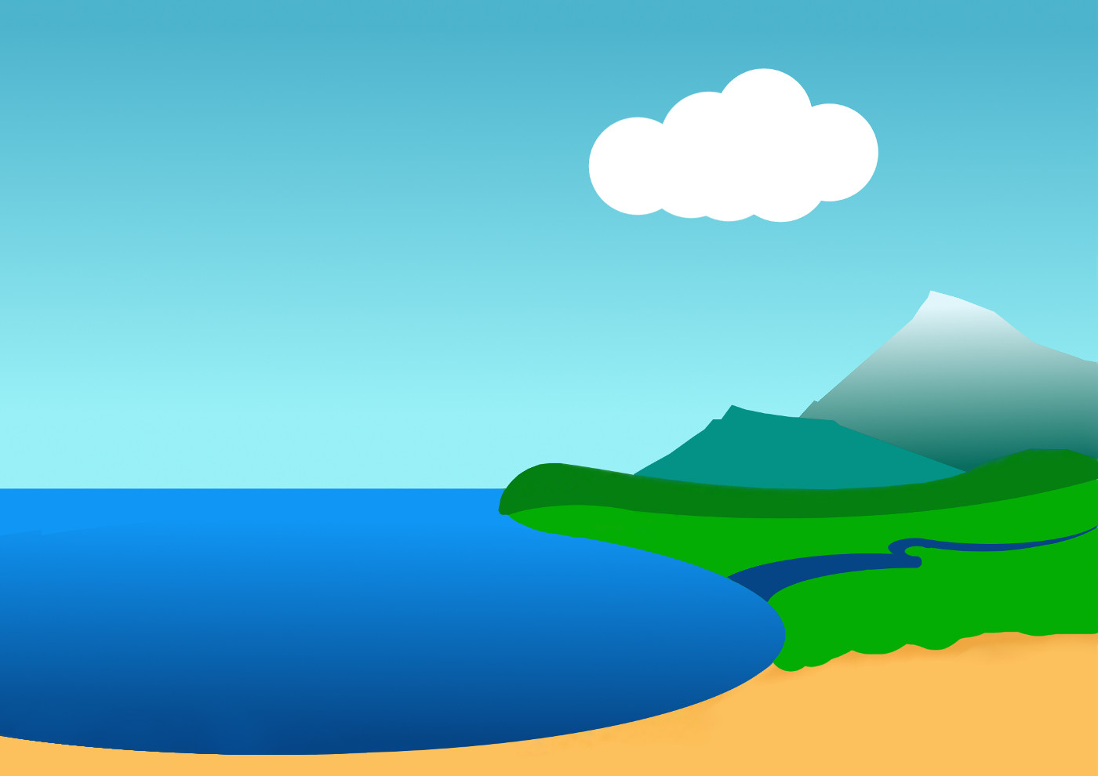
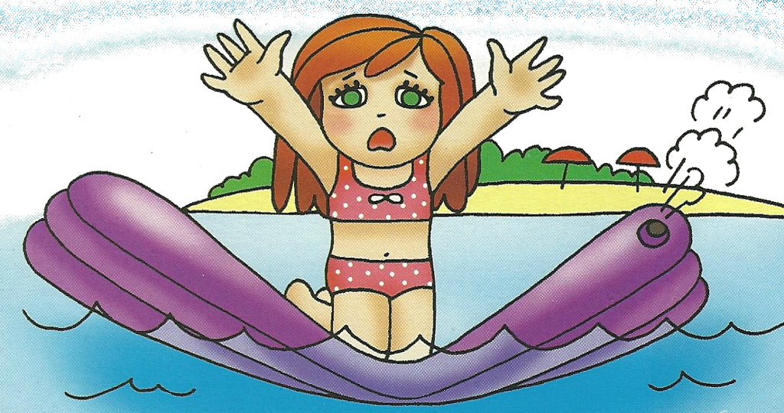
Если будете следовать этому правилу, то с вами не случится беда.
А еще - вы можете зацепиться за что-нибудь, и матрас порвется. Это опасно!
Не заплывайте далеко в незнакомых местах и не плывите во всякие кусты, особенно на надувных матрасах.
В кустах живут
животные, которые могут вас напугать.

Slide 5
Давайте немножко отдохнем.
Что там чудится в тумане? (Дети вытягивают руки вперёд.) Волны плещут в океане. (Дети машут руками, изображая волны.) Это мачты кораблей. (Дети вытягивают руки вверх.) Пусть плывут сюда скорей! (Дети приветственно машут руками.) Мы по берегу гуляем, Мореходов поджидаем, (Ходьба на месте.) Ищем ракушки в песке (Наклоны.) И сжимаем в кулаке. (Дети сжимают кулачки.) Чтоб побольше их собрать, — Надо чаще приседать. (Приседания.)

Slide 6
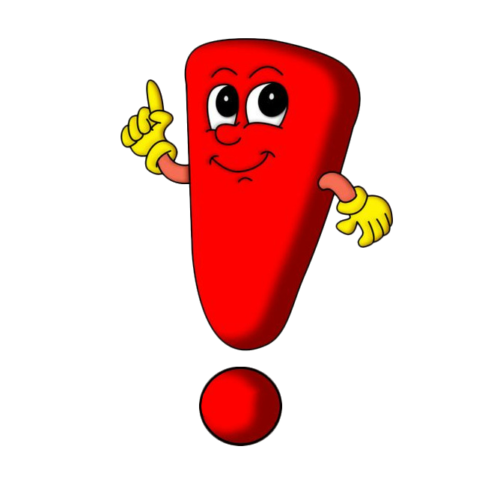
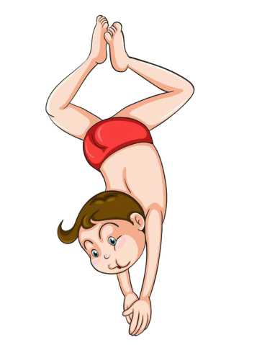
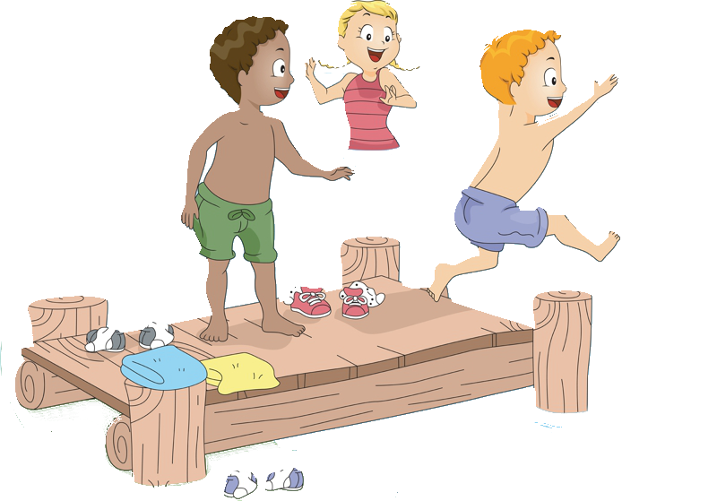
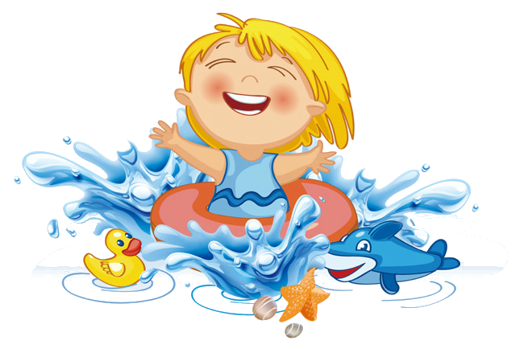
Следующее правило - нельзя толкаться, плескаться, хватать друг друга за ноги и руки, опускать головы друг друга в воду.
Это очень опасно, потому что человек, оказавшийся под водой, может захлебнуться и утонуть.
Еще – нельзя прыгать в воду, если вы не знаете, что может заходиться на дне.

Slide 7
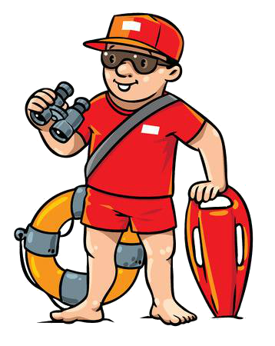
Нельзя кричать в шутку «Тону! Помогите», если вы не тоните на самом деле.
Ведь после этого, если с вами что-то случится, и вы будете тонуть по-настоящему, люди вам не поверят.

Slide 8
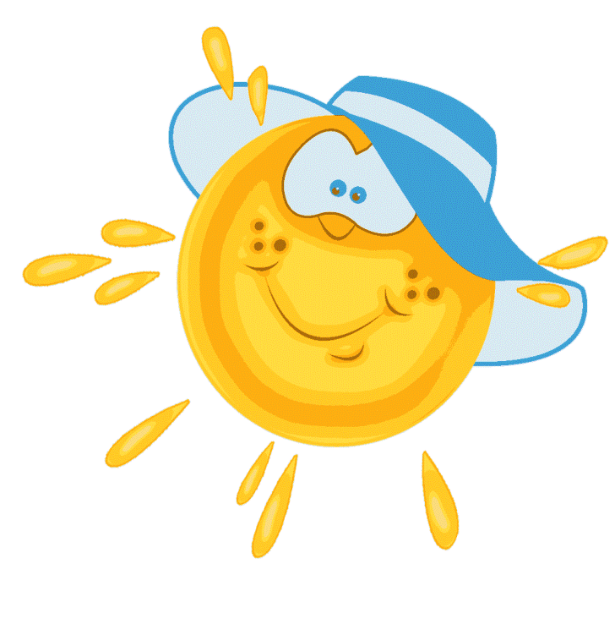
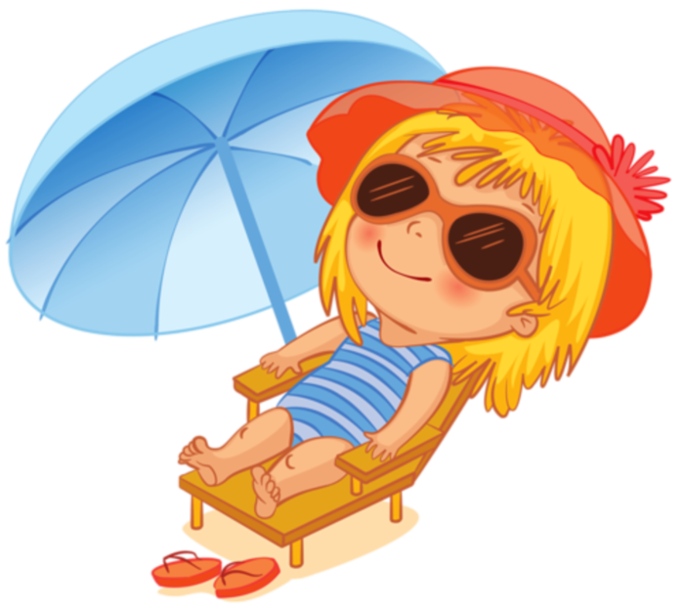
Если солнечно и жарко Не забудь надеть панамку, А иначе солнце – Хлоп! – И засветит прямо в лоб.
Если долго находиться на солнце без головного убора, вы можете получить солнечный удар. Так что слушайтесь взрослых и не снимайте свою панамку.

Slide 9
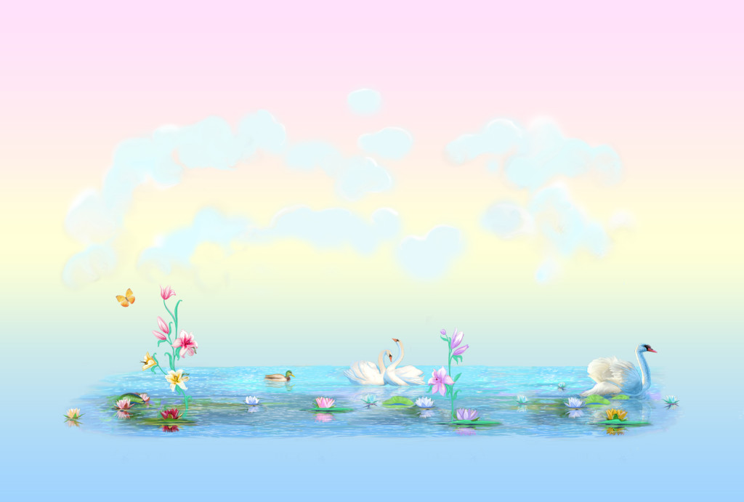
Вы знаете, что означает этот знак?
Это запрещающий знак «Купание запрещено».
Водоёмы хороши в любое время года, НО в опасных местах рек, прудов, озер должен стоять такой знак. И если вы такой видите, что это значит?
Верно, что купаться здесь НЕЛЬЗЯ!

Slide 10
Давайте проверим, что вы запомнили. Если ответ «да», хлопаете в ладоши и киваете. Если «нет», топаете ногами и грозите пальчиком.
1. Нужно купаться под присмотром взрослых?
2. Можно выплывать за буйки?
3. Можно хватать друг друга за ноги и руки, опускать головы друг друга в воду?
4. Можно брызгать воду в лицо?
5. Нужно плавать вдоль берега?
6. Нужно ли спрашивать у родителей разрешение, чтобы купаться?
7. Можно прыгать в воду и подныривать?
8. Можно звать на помощь без причины?
9. Можно заплывать далеко от берега на надувном матраце?

